Slide 1
第七章 (重积分、高斯公式、傅里叶级数
7.1 二重积分的概念、性质与计算法，三重积分的概念、计算与应用
7.2高斯公式
7.3 无穷级数与傅里叶级数

Slide 2


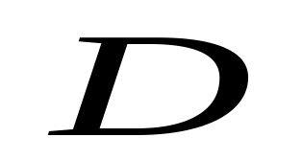
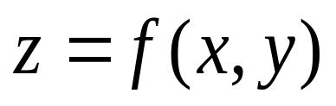
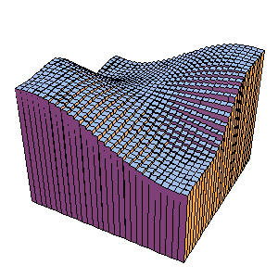
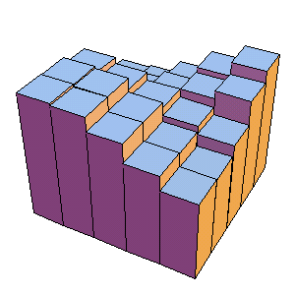
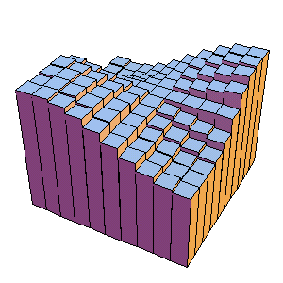
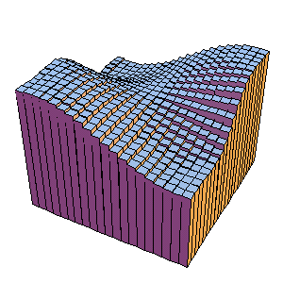
一、引例
7.1.1 二重积分的概念、性质与计算法
1.曲顶柱体的体积
给定曲顶柱体:
底： xoy 面上的闭区域 D
顶: 连续曲面
侧面：以 D 的边界为准线 , 母线平行于 z 轴的柱面
求其体积.
解法: 类似定积分解决问题的思想:
“大化小, 常代变, 近似和, 求 极限”

Slide 3
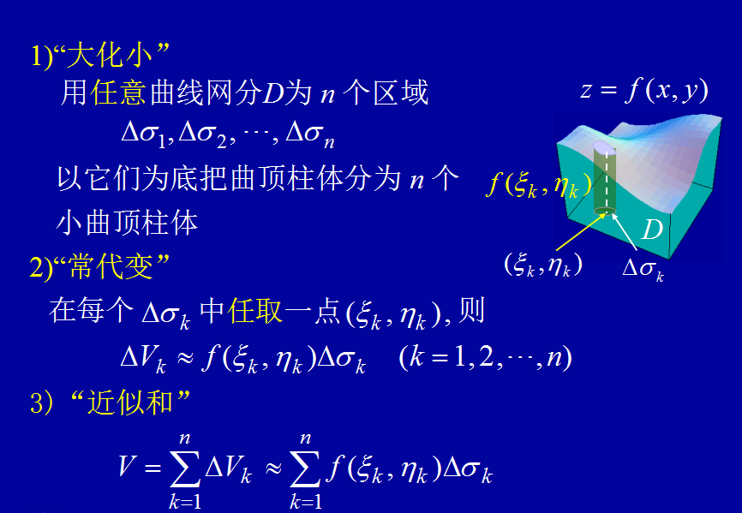

Slide 4
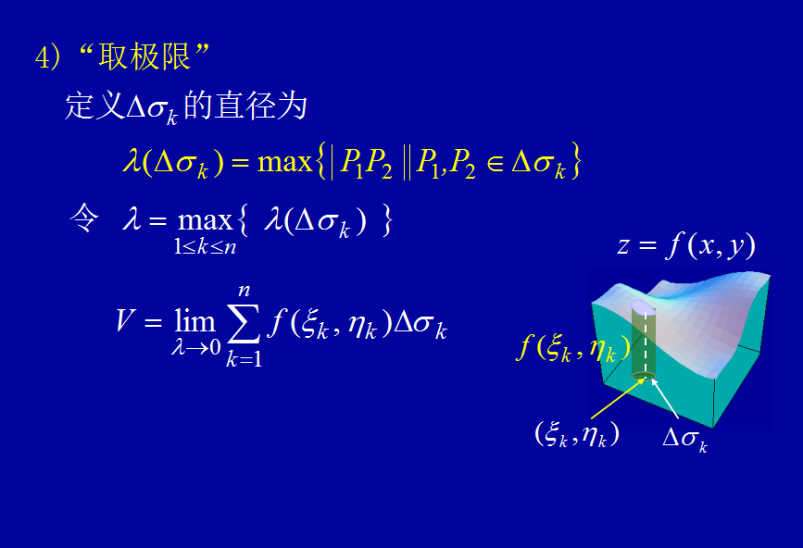

Slide 5
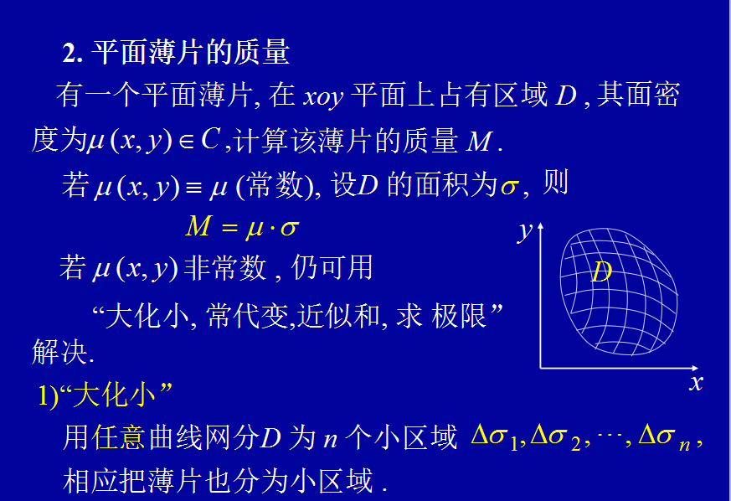

Slide 6
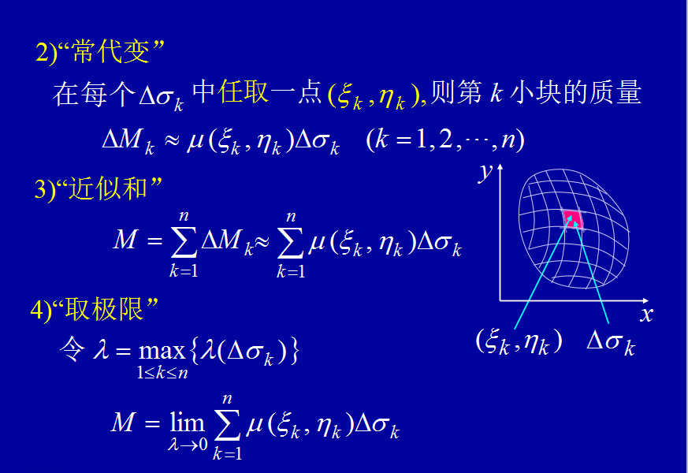

Slide 7
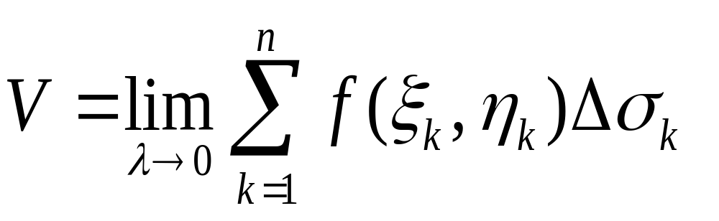
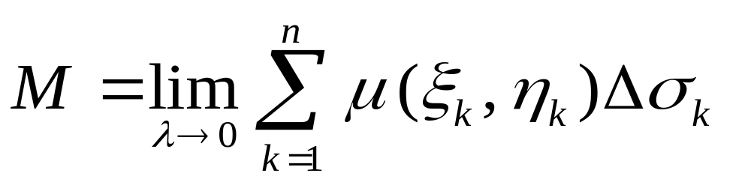
两个问题的共性：
(1) 解决问题的步骤相同
“大化小, 常代变, 近似和,取极限”
(2) 所求量的结构式相同
曲顶柱体体积:
平面薄片的质量:

Slide 8
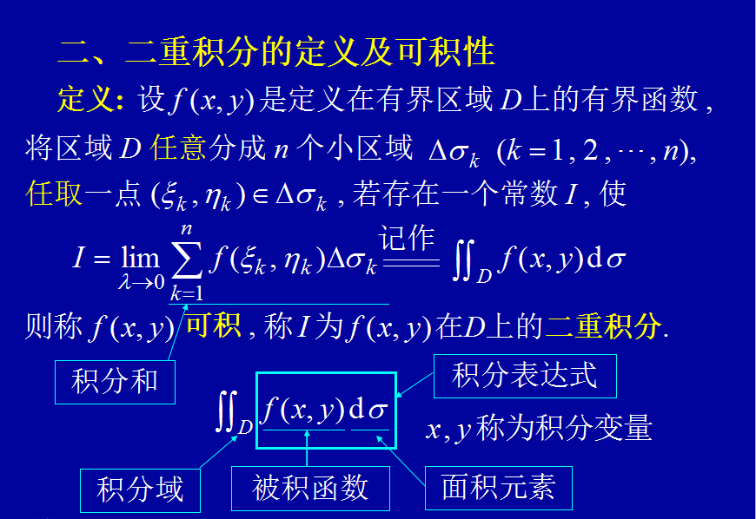

Slide 9
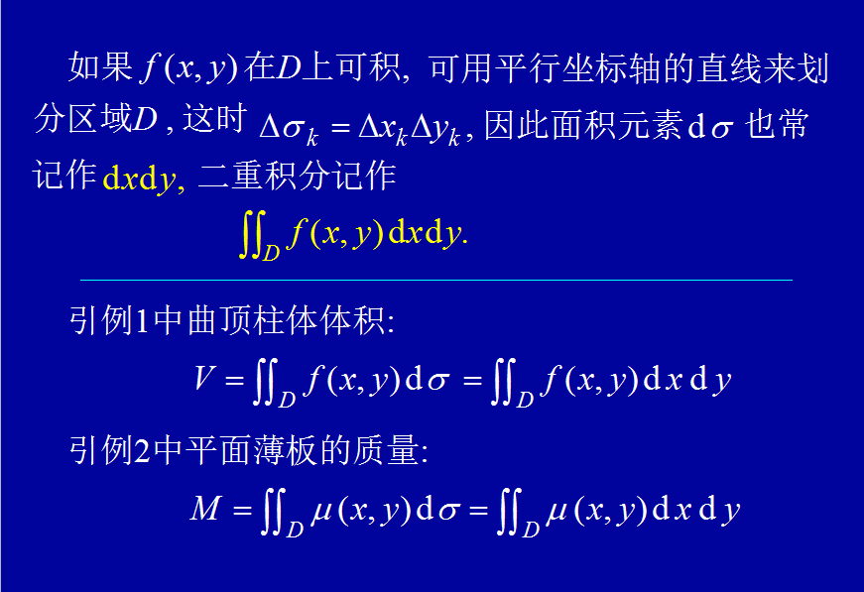

Slide 10
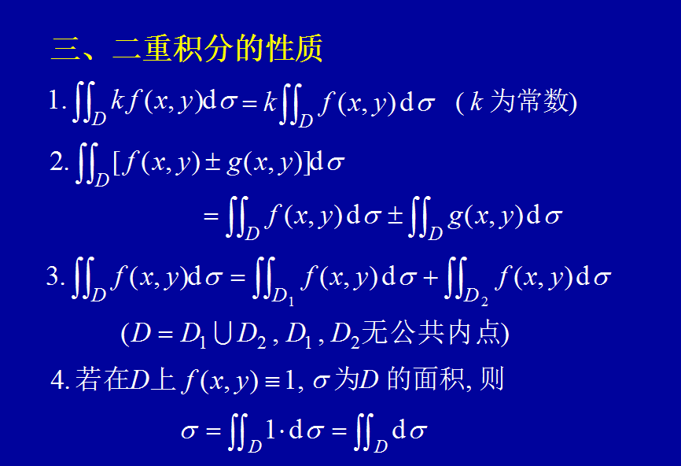

Slide 11
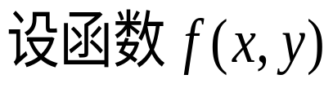
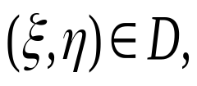
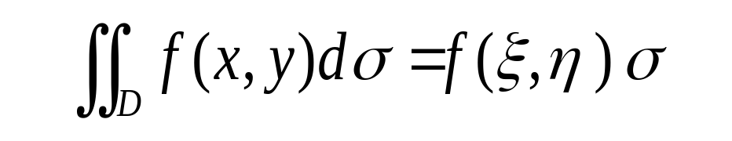
5.(二重积分的中值定理)
在闭区域D上
连续,
σ 为D 的面积 ,
则至少存在一点
使

Slide 12
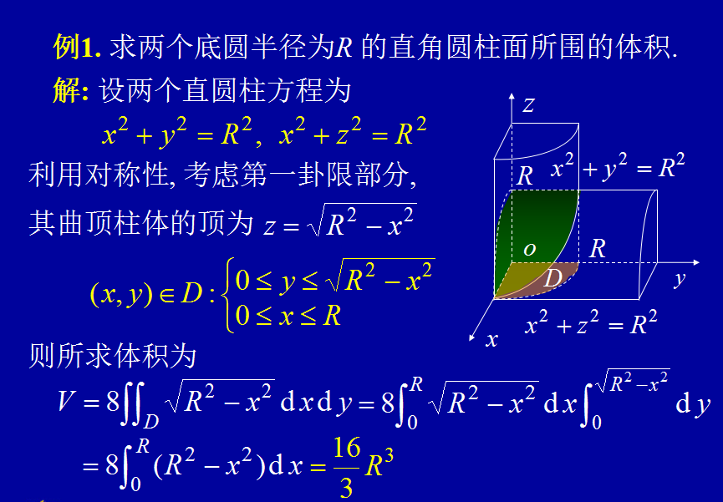

Slide 13
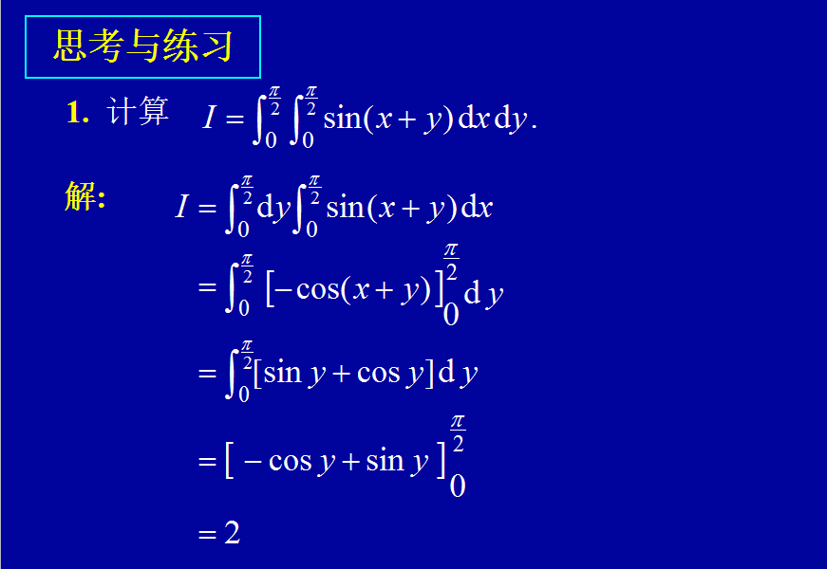

Slide 14
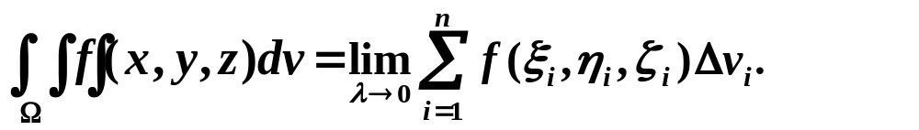

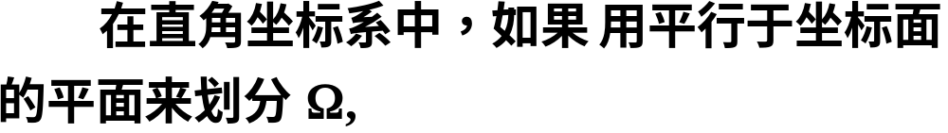
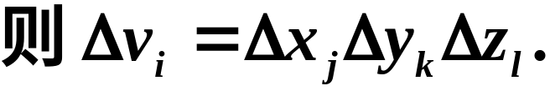
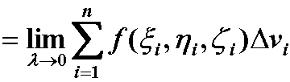

7.1.2 三重积分的概念、计算与应用
.
三重积记为

Slide 15
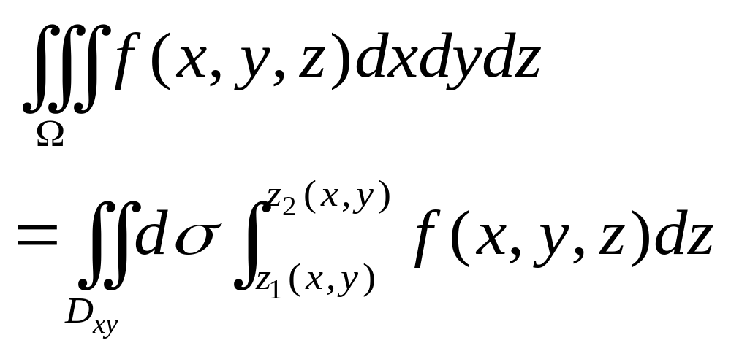
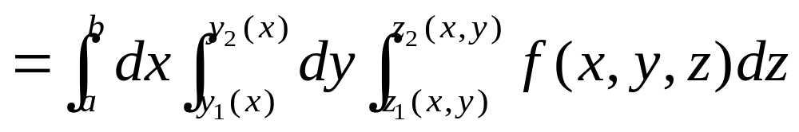
7.1.2 三重积分的概念、计算与应用
先一后二
进而有

Slide 16
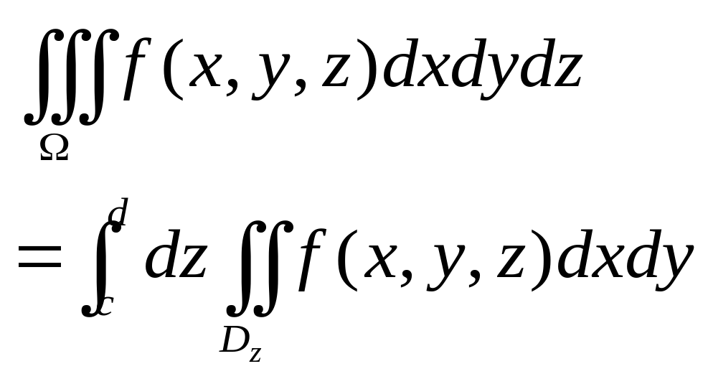
7.1.2 三重积分的概念、计算与应用
先二后一

Slide 17
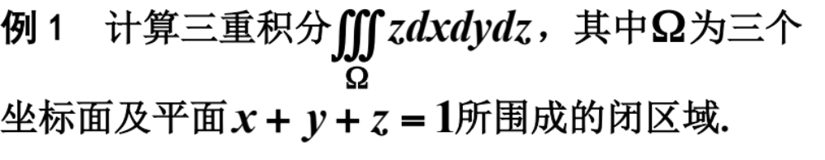
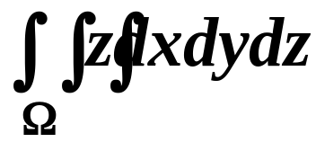
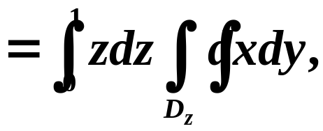
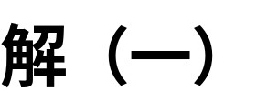

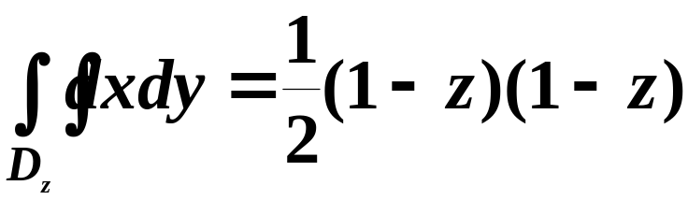
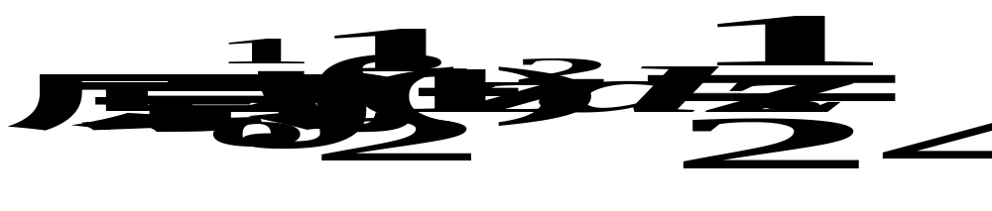

Slide 18
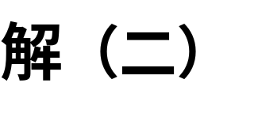
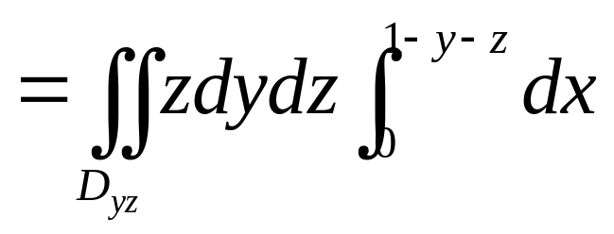
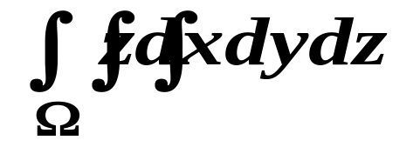
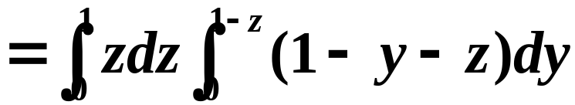
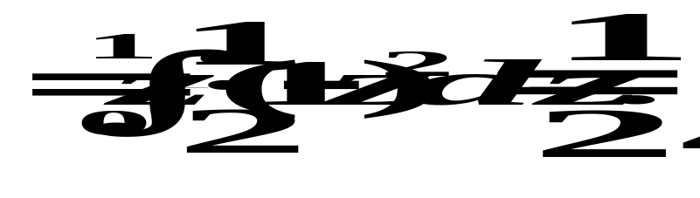

Slide 19
第七章 (重积分、高斯公式、傅里叶级数
7.1 二重积分的概念、性质与计算法，三重积分的概念、计算与应用
7.2高斯公式
7.3 无穷级数与傅里叶级数

Slide 20
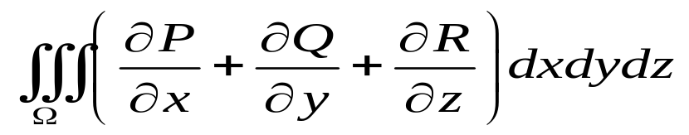
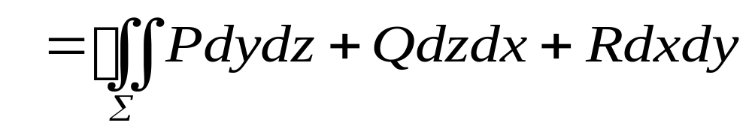
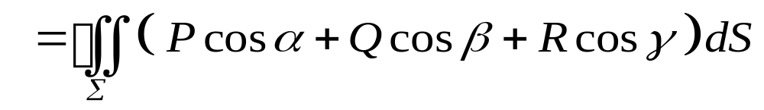
一. 高斯 ( Gauss ) 公式
定理1. 设空间闭区域 Ω 由分片光滑的闭曲面 ∑ 所围成 ,
∑ 的方向取外侧 ,
函数 P( x, y, z ), Q ( x, y, z ), R ( x, y, z )
在 Ω上具有连续的一阶偏导数 , 则有公式
高斯 ( Gauss ) 公式

Slide 21





Gauss公式的实质
表达了空间闭区域上的三重积分与其边界曲面上的曲面积分之间的关系.
举个简单的例子：你要计算一个物体的体积，但这个物体体积很不好积或者你不会积，然后你发现它的各个表面的形状相对来说还是很简单、很容易描述的，那么就可以利用高斯公式把对体积的积分转换为对面积的积分，然后可能很快你就积出来了。

Slide 22
第七章 (重积分、高斯公式、傅里叶级数
7.1 二重积分的概念、性质与计算法，三重积分的概念、计算与应用
7.2高斯公式
7.3 无穷级数与傅里叶级数

Slide 23
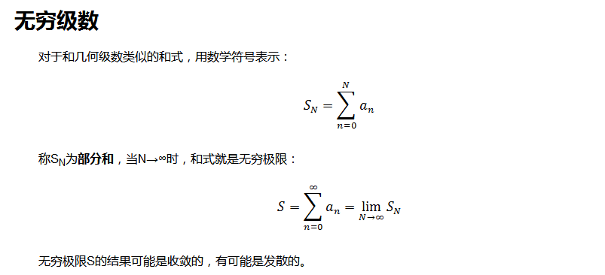

Slide 24
7.3.1 无穷级数
希腊的哲学家芝诺曾经辩论说，一支箭永远不能达到它的目标。他说，首先箭要到达目标距离的一半，然后又必须到达剩余距离的一半，然后还有一半，这样就没有穷尽。因为这个旅程有无限个部分，所以箭要花费无限的时间才能结束这个旅程。这就是“芝诺悖论”。芝诺的结论是——时间是不存在的。尽管他自己也不相信这个结论。这个问题看似诡异，但在数学面前，神秘荡然无存，破解问题的关键就是无穷级数。

Slide 25
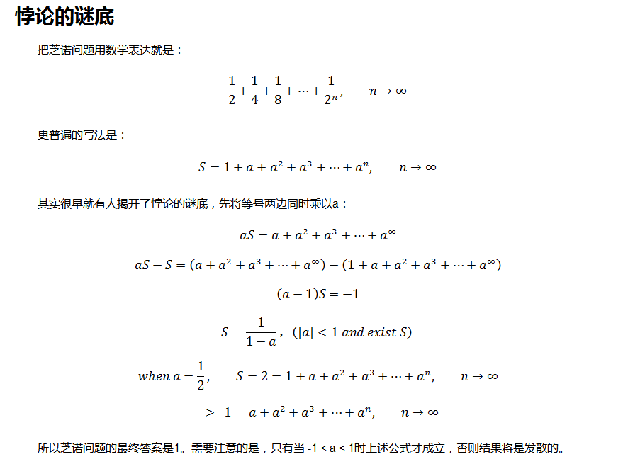

Slide 26
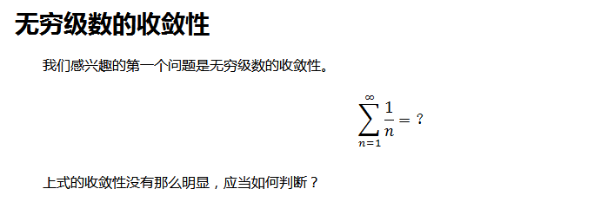


使用极限比较判别法，判断下面式子的收敛性：
积分比较判别法
极限比较判别法
解
比值判别法
答案是收敛。

Slide 27

7.3.2 傅里叶级数
法国数学家傅里叶发现，任何周期函数都可以用正弦函数和余弦函数构成的无穷级数来表示，后世称傅里叶级数为一种特殊的三角级数，根据欧拉公式，三角函数又能化成指数形式，也称傅立叶级数为一种指数级数。

Slide 28

你还记得sinx的泰勒展开是什么吗?
那么现在提问: 你知道为什么要展开成幂级数的和吗?
因为我们把 y 展开成泰勒级数 y=1+x+x2+x3+x4+⋯y=1+x+x2+x3+x4+⋯ 的时候我们可以无限细分得到函数在每个点的变化.
这和把3234.352拆成3000+200+30+4+0.3+0.05+0.002一样.
所谓对函数的无限细分, 就是不断求导, 得到1,2,3,4,5,6,7,8,9等各阶变化率, 从而得到这个函数到底在各个点精细变化的有多剧烈.
所以泰勒级数就是在描述一个函数的各个点的变化.
傅里叶级数又叫三角级数啊. 一句话就是把函数拆成三角函数的和
只有周期函数才有傅里叶级数,也就是说只有周期函数可以拆成三角函数的和.
非周期函数要做傅里叶变换。
把周期函数拆成三角函数的和,与把一个函数拆成幂级数的和一样的问题

Slide 29
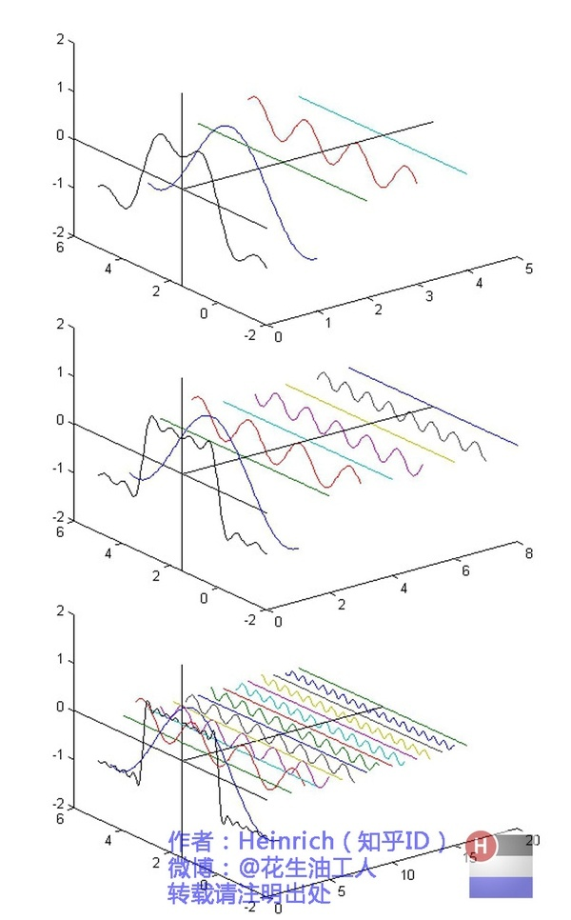

Slide 30
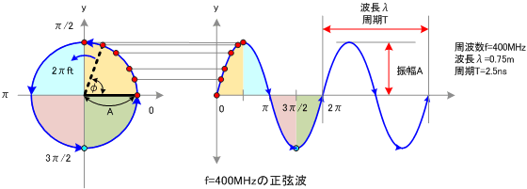
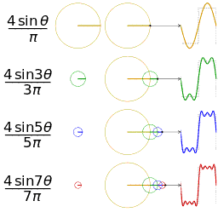
正弦波就是一个圆周运动在一条直线上的投影。所以频域的基本单元也可以理解为一个始终在旋转的圆

Slide 31
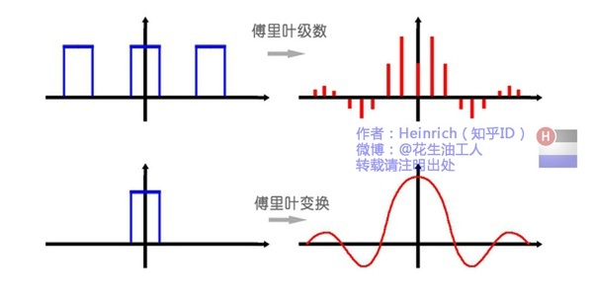
傅里叶级数的本质是将一个周期的信号分解成无限多分开的（离散的）正弦波
傅里叶变换实际上是对一个周期无限大的函数进行傅里叶变换。
比如钢琴谱其实并非一个连续的频谱，而是很多在时间上离散的频率。傅里叶变换在频域上就从离散谱变成了连续谱。

Slide 32
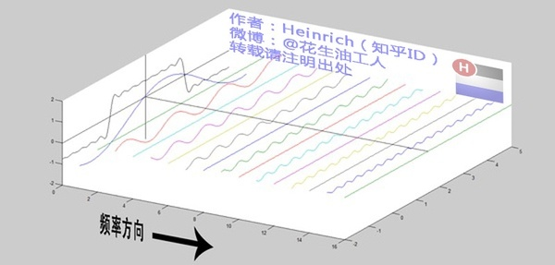
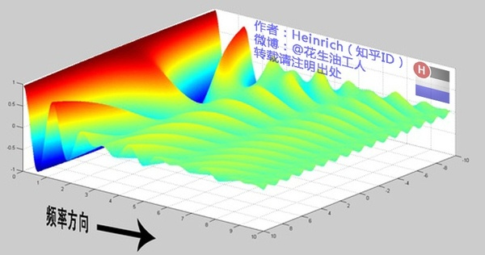
这些离散的正弦波离得越来越近，逐渐变得连续……直到变得像波涛起伏的大海

Slide 33
高等数学（完）

